Slide 1
1年間のまとめ
２０１７０１８８９ 押切里実

Slide 2
目次
試行錯誤
作品
余興
ワークショップ
今後

Slide 3


試行錯誤
布を切るのを調べても全然出てこない…。
トロテックのサイトにも布としか書かれてなくて、これは自分で設定を作る必要がある。

Slide 4
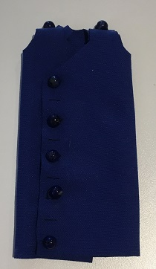
試行錯誤①
切ってボタンをつけるだけで簡単に服ができたらな…。
ミニサイズではうまくいった。
しかし、アイデアの部分が弱い…。

Slide 5
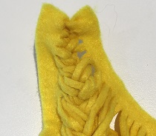
試行錯誤②
フリンジを切ってそれを編んだら服が作れるかもしれない。
実際かなり大変なのと、網目が思った以上に大きくなってしまって見栄えが悪い。

Slide 6
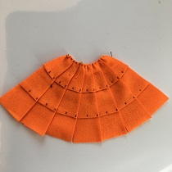
試行錯誤③
台形を繋げるとスカートが広がる。
これは作品の幅が広がりそう。
この方法を使って長方形以外の形を使った服ができるかもしれない。

Slide 7
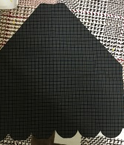
試行錯誤④
二つ折りにして切ってみると、加工範囲よりも大きく切ることができる。
折りたたんだ下の布が切れない場合があるから、設定を調節する必要がある。
厚めの布は上の布が焦げるばっかで下の布が切れない。

Slide 8
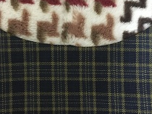
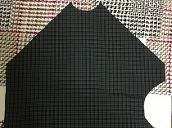
試行錯誤⑤
直線を繋げるように切る。
④より確実性が上がり、厚い布も切れる。
上の写真のようにうまく合わせないとずれる。布をセットするのに時間とコツがいる。

Slide 9
作品
何か見栄えするもの
アイデアが自分の趣味によりすぎないようにするのが難しい。
試行錯誤はこちらを作るためにやっているともいえる。
猫の手も借りたい。

Slide 10
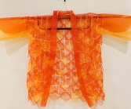
鱗
夏休みの展示に向けて作った作品
白い壁に赤が映えるように、赤とオレンジとラメの赤のオーガンジーで作成。
作りながら壊れる
この研究のきっかけ

Slide 11
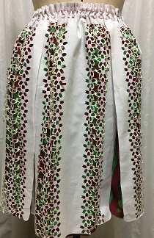
山桜を見上げて
どうにか重なりの美を表現できないかと思って作った作品。
桜の向こうに葉っぱが見えるので山桜である。
これは比較的パーツが少ないため難易度低め。
レーザーカッターの中を一足早い桜吹雪が舞った。
花の切れ方が気に入っている。

Slide 12
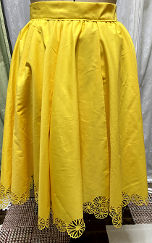
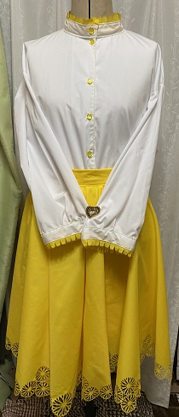
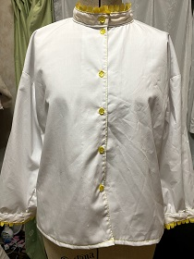
タンポポちゃん
セットアップでの作品。
スカートの花柄がかわいい。
布の端をレースみたいにするのはかなりほかにも応用がききそう

Slide 13
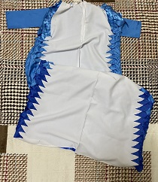
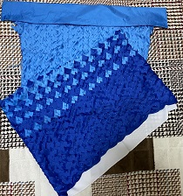
故郷の海
未完成
あと腰ベルトをつけるだけだが、そこでちょっと問題が発生している。上手くつける方法が考えつかない。
110センチ丈
白い布部分は、2枚まとめて切る+直線を繋げて切る を行っている。

Slide 14
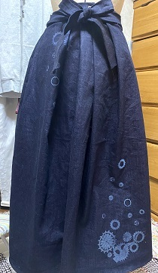
余興
デニムに彫刻をすると模様がかけるらしいので試してみた。
オリジナルグッズを作ったり、アレンジをして楽しめる。
類：「ユザクロ」

Slide 15
ワークショップ
タイトル：デジタルで服の「切る」ワークショップ
日時：11月2日(土) 13時~16時30分
場所：ファボラボ平塚(神奈川大学湘南ひらつかキャンパス1号館2階)
目的：レーザーカッターやカッティングマシーンの使い方を体験したうえで、衣服制作にデジタルファブリケーションを活かす可能性を模索する

Slide 16
ワークショップ
染物の型紙がレーザーカッターで作れることを知ることができた
他のファボラボでは布をメインにしたワークショップがないので、布を切るときに板に貼り付けるという切り方を学べた

Slide 17
今後
未完の作品を完成させる
研究の背景になる資料を集める(どういう方向に結論付けるか)
春休み中に作品を3つ以上作る。(試行錯誤除く)

